Slide 1
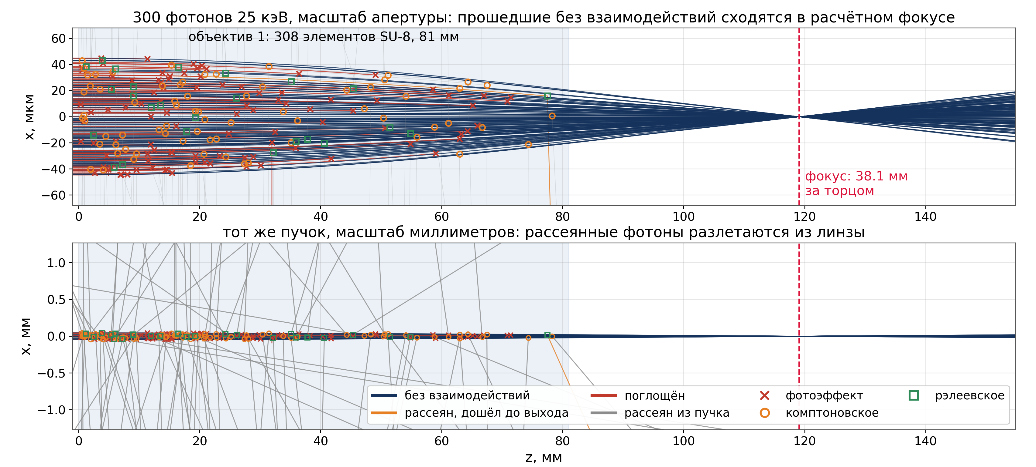
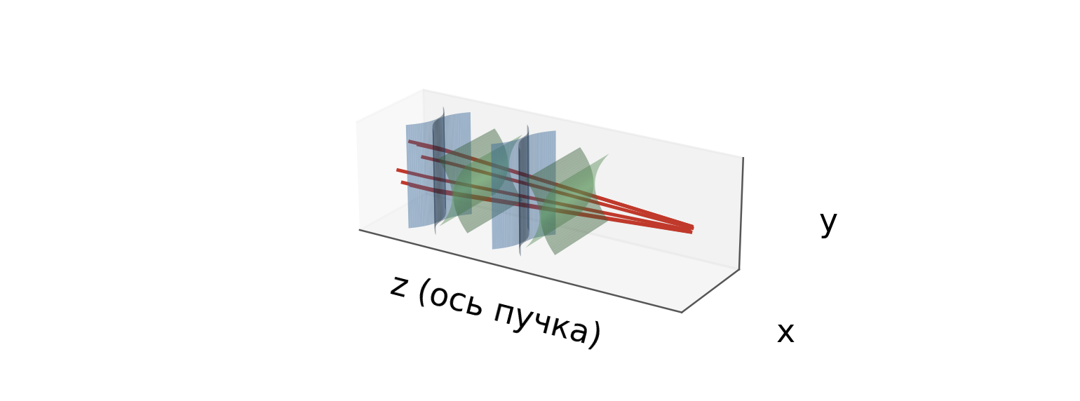
Моделирование прохождения жёсткого рентгеновского излучения
через преломляющие линзы SU-8 микроскопа МИР 15–35 кэВ в Geant4
А. А. Неустроева¹, Е. Ф. Резникова¹, В. П. Назьмов¹ ² ³
¹ ИЯФ им. Г. И. Будкера СО РАН ² ЦКП «СКИФ», ИК СО РАН ³ ИХТТМ СО РАН, Новосибирск
Задача и модель
Пучок через массив: моделирование Geant4
Объективы и конденсоры МИР — длинные составные преломляющие линзы из сотен линейных параболических элементов SU-8, скрещённых по x и y. Цель — модель в Geant4, где преломление на каждой поверхности считается точно, а в том же материале работают фотоэффект, комптоновское и рэлеевское рассеяние.
• элементы X, Y, X, Y … (схема, масштаб условный)
• профиль z = ±(d/2 + x²/2R), апертура 2√(R(p − d))
• своё тело G4VSolid: точные пересечения луч–парабола
• процесс преломления γ: векторный закон Снеллиуса в устойчивой форме (δ ~ 10⁻⁷ без потери точности)
• SU-8: 1,24 г/см³, C/O/H/Sb/F/S (Sb 1,33 %), δ(25 кэВ) = 4,32·10⁻⁷; физика Geant4 Livermore + флуоресценция
Этап 1: расчёт = моделирование
Плоскость перетяжки: куда попадают фотоны, упавшие на массив
Фокусное расстояние одного элемента, 25 кэВ
Один элемент | R/(2δ), м | Geant4, м | отклон.
Объектив 1 | 10,4167 | 10,4167 | 2e-07
Объектив 2 | 6,9444 | 6,9444 | 4e-07
Конденсор 1 | 103,0093 | 103,0093 | 2e-08
Конденсор 2 | 69,4444 | 69,4444 | 4e-08
Массивы, 25 кэВ: трассировка Geant4 и матричная модель
(фокус — от выходного торца)
Массив | EFL G4, мм | EFL матр. | фокус, мм | расх.
Объектив 1 | 83,304 | 83,304 | 38,08 | 1e-11
Объектив 2, N=180 | 52,780 | 52,780 | 12,61 | 8e-12
Объектив 2 | 51,163 | 51,163 | -0,75 | 6e-12
Конденсор 1 | 4921,521 | 4921,521 | 4871,32 | 1e-10
Конденсор 2 | 2256,377 | 2256,377 | 2206,92 | 2e-10
Перетяжка — от выходного торца; пятно — оценка по формуле (5.2.5)
25 кэВ | перетяжка, мм | zx − zy, мм | пятно, нм
Об. 1 | 38,2 | -0,26 | 33
Об. 2, N=180 | 12,7 | -0,19 | 26
Конд. 2 | 2207,7 | -1,56 | 171
• 16/16 автоматических проверок PASS; закон Снеллиуса: ошибка ≤ 3·10⁻¹⁵ рад
• табл. 2 диссертации = тонкая линза R/(2Nδ) (±1,2 %); реальный фокус объектива 1: 3,81 см от торца вместо 6,8 см
В фокусное пятно (r ≤ 1 мкм) попадают только фотоны без взаимодействий; рассеянные (0,1–0,8 % упавших) приходят в сотнях мкм – мм от оси. Геометрическое пятно идеальной линзы < 0,05 мкм (астигматизм X/Y); реальное задают дифракция с поглощением (~33 нм по (5.2.5)) и источник: при расходимости 1 мкрад σ = 82 нм.
Роль сурьмы: K-край 30,49 кэВ
• 1,33 мас.% Sb дают 51% фотопоглощения SU-8 уже при 25 кэВ
• на краю μ: 0,471 → 1,019 1/см (×2,2)
• объектив 1, без взаимодействий: 42% (30,48 кэВ) → 20% (30,50 кэВ); при 35 кэВ — 26%
• без Sb при 25 кэВ: 46% вместо 35%
• выше края — флуоресценция Sb Kα/Kβ (вне фокусного пятна)
Выводы
1. Модель Geant4 с точным преломлением воспроизводит аналитику: один элемент — 10⁻⁷, массивы из 300–430 элементов — 10⁻¹⁰ (матричная модель).
2. Табл. 2 — тонколинзовые оценки: фокус длинных объективов в 1,8–3 раза ближе к торцу; объектив 2 (N = 215) при 25 кэВ фокусирует внутри себя.
3. В фокус приходит только непровзаимодействовавшая часть пучка: 23–46% при 25 кэВ; остальное поглощается (фотоэффект) или рассеивается из пучка; шум в плоскости перетяжки < 1 % и весь вне пятна.
4. Над K-краем Sb пропускание падает вдвое: рабочую энергию МИР выгодно держать ≤ 30,4 кэВ, а снижение доли Sb в резисте увеличит пропускание (без Sb при 25 кэВ — в 1,3 раза больше фотонов в фокусе).
5. Монте-Карло совпадает с законом Бугера–Ламберта–Бера по преломлённым траекториям; формула (5.2.6) с прямыми лучами занижает пропускание длинных объективов на 18–37 %, для конденсоров верна до 1 %.
Geant4 11.4.2 · Монте-Карло 10⁵ фотонов на точку · все графики построены из файлов данных проекта

